Slide 1

Về kiến thức:
-Nêu được một số chức năng cơ bản của mạng xã hội. Nhận biết được một số website là mạng xã hội.
-Sử dụng được một số chức năng cơ bản của một mạng xã hội để giao lưu và chia sẻ thông tin.
-Nêu được tên một kênh trao đổi thông tin thông dụng trên Internet và loại thông tin trao đổi trên kênh đó.
-Nêu được ví dụ cụ thể về hậu quả của việc sử dụng thông tin vào mục đích sai trái.

Slide 2
Về năng lực:
2.1. Năng lực chung
-Năng lực tự chủ, tự học: tự học, tự tìm hiểu một số chức năng của phần mềm ứng dụng. Tự chủ trong việc sử dụng mạng xã hội.
-Năng lực giao tiếp và hợp tác: hình thành năng lực giao tiếp xã hội ngay cả trên không gian mạng một cách an toàn và có trách nhiệm.
2.2. Năng lực Tin học
-Ứng xử phù hợp trong môi trường số
-Giao tiếp, hợp tác trong môi trường kĩ thuật số
-Ứng dụng mạng xã hội trong học và tự học

Slide 3


NỘI DUNG TRỌNG TÂM
Mạng xã hội – kênh trao đổi thông tin phổ biến trên internet
1
2
Thực hành: Sử dụng mạng xã hội

Slide 4
KHÁM PHÁ

Slide 5

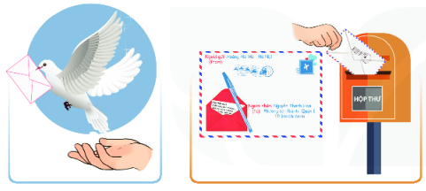
-Trong suốt chiều dài lịch sử, con người đã nghĩ ra nhiều cách trao đổi thông tin với nhau: dùng chim bồ câu đưa thư, gửi thư qua bưu điện, sử dụng điện báo, điện thoại,...
-Thế kỉ XX đã mang đến cho chúng ta Internet, giúp tạo ra nhiều kênh trao đổi thông tin rất hữu ích, nhanh chóng,... Một trong số đó là mạng xã hội.

Slide 6
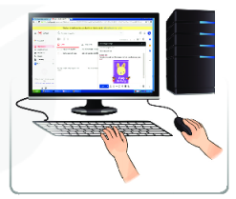
1. Mạng xã hội – kênh trao đổi thông tin phổ biến trên internet

Slide 7
Nghiên cứu và thảo luận
Cách thức trao đổi thông tin trên internet
Câu 1. Ở lớp 6 em đã biết sử dụng Internet đã nhận và gửi thông tin. Đó là cách nào? | Ở lớp 6 em đã biết sử dụng Internet đã nhận và gửi thông tin. Đó là sử dụng Thư điện tử (email).
Câu 2. Em có biết cách trao đổi thông tin nào trên Internet đang được sử dụng nhiều nhất không? Tại sao? | -Trên Internet, mạng xã hội như Facebook, Zalo, Instagram, Twitter,... đang được sử dụng nhiều nhất. -Trên mạng xã hội mọi người có thể tương tác với nhau, không giới hạn người dùng và cũng có thể gọi điện trò chuyện ngay cả khi không ở gần nhau.
?
?
*Điền thông tin cần thiết vào phiếu học tập hoặc vở ghi chép

Slide 8

1. Mạng xã hội – kênh trao đổi thông tin phổ biến trên internet :
a) Các kênh trao đổi thông tin trên Internet:
-Từ khi Internet ra đời, việc trao đổi thông tin trên Internet ngày càng trở nên phổ biến và đóng vai trò quan trọng trong đời sống của chúng ta.
-Một số kênh trao đổi thông tin phổ biến trên Internet hiện nay là: thư điện tử, diễn đàn (Forum), mạng xã hội,... Thông tin trên Internet được liên tục cập nhật, chúng tồn tại với nhiều dạng khác nhau như dạng văn bản, hình ảnh, âm thanh, video, phần mềm,...

Slide 9
1. Mạng xã hội – kênh trao đổi thông tin phổ biến trên internet :
b) Mạng xã hội:
Mạng xã hội là một cộng đồng trực tuyến để mọi người có thể tương tác với nhau. Cách tổ chức mạng xã hội phổ biến nhất để người sử dụng tham gia là dưới dạng các website. Tuỳ theo mục đích, các trang mạng xã hội có thể cung cấp những cách thức giao tiếp khác nhau như: tin nhắn riêng tư, đưa ra nhận xét trên trang của bạn bè, đăng ảnh và video lên, thảo luận học tập, chơi trò chơi trực tuyến,...

Slide 10
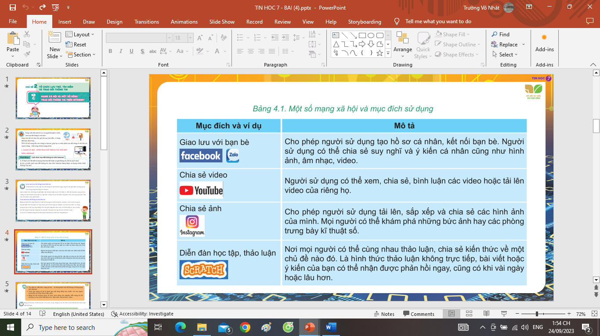



Mục đích và ví dụ | Mô tả
Giao lưu với bạn bè | Cho phép người sử dụng tạo hồ sơ cá nhân, kết nối bạn bè. Người sử dụng có thể chia sẻ suy nghĩ và ý kiến cá nhân cũng như hình ảnh, âm nhạc, video, ...
Chia sẻ video | Người sử dụng có thể xem, chia sẻ, bình luận các video hoặc tải lên video của riêng họ.
Chia sẻ ảnh | Cho phép người sử dụng tải lên, sắp xếp và chia sẻ các hình ảnh của mình Mọi người có thể khám phá những bức ảnh hay các phòng trưng bày kĩ thuật số.
Diễn đàn học tập, thảo luận | Nơi mọi người có thể cùng nhau thảo luận, chia sẻ kiến thức về một chủ đề nào đó. Là hình thức thảo luận không trực tiếp, bài viết hoặc ý kiến của bạn có thể nhận được phản hồi ngay, cũng có khi vài ngày hoặc lâu hơn.
?
?
?
?

Slide 11
-Mạng xã hội luôn có tính hai mặt, tốt và xấu. Vì vậy, chúng ta cần cân nhắc và tìm hiểu kĩ trước khi quyết định tham gia. -Em hãy nêu một số quan điểm nên và không nên khi tham gia mạng xã hội?
Nên | Không nên
NÊN tận dụng mạng xã hội để kết nối bạn bè, tiếp nhận thông tin và học hỏi kiến thức, kĩ năng hay bày tỏ quan điểm cá nhân,... | KHÔNG NÊN sử dụng mạng xã hội và thông tin vào mục đích sai trái như đăng thông tin giả, thông tin đe doạ, bắt nạt,... gây hậu quả cho người khác hoặc cho chính bản thân mình.
?
?

Slide 12
1. Mạng xã hội – kênh trao đổi thông tin phổ biến trên internet :
 Thư điện tử, diễn đàn, mạng xã hội, ... là những kênh trao đổi thông tin thông dụng trên Internet.
-Tham gia mạng xã hội là tham gia một cộng đồng trực tuyến, nơi mọi người tương tác với nhau theo nhiều cách.
-Mạng xã hội thường được tổ chức dưới dạng các website. Mỗi mạng xã hội thường có mục đích nhất định như: thảo luận, chia sẻ ảnh, video, ...
-Mạng xã hội giúp người sử dụng kết nối, giao lưu, chia sẻ và thảo luận các vấn đề mà họ quan tâm.
-Cần tuân thủ đúng các quy định khi sử dụng mạng xã hội và các kênh trao đổi thông tin trên Internet.
Em hãy trình bày những hiểu biết về kênh trao đổi thông tin và mạng xã hội?

Slide 13
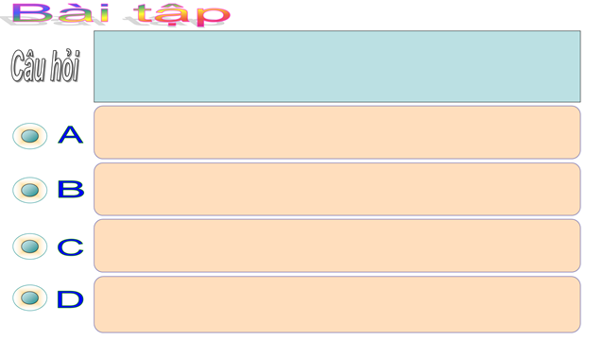



Không nên dùng mạng xã hội cho mục đích nào sau đây?
Giao lưu với bạn bè.
Học hỏi kiến thức.
Bình luận xấu về người khác.
Chia sẻ các hình ảnh phù hợp của mình.

Slide 14
"Đưa thông tin sai sự thật lên mạng, sử dụng thông tin vào mục đích sai trái là hành vi bị nghiêm cấm và có thể bị phạt theo quy định của pháp luật". Theo em điều đó là:
Đúng.
Sai.
Chưa có quy định của pháp luật
Vừa đúng vừa sai

Slide 15
2. THỰC HÀNH: SỬ DỤNG MẠNG XÃ HỘI

Slide 16
2. THỰC HÀNH: SỬ DỤNG MẠNG XÃ HỘI
Nhiệm vụ
a) Tạo tài khoản trên một trang mạng xã hội phù hợp với lứa tuổi của em.
b) Sử dụng một số chức năng như: xem, chia sẻ thông tin dạng văn bản, hình ảnh,... trên mạng xã hội đó.
c) Kết nối với ít nhất một bạn cùng lớp.

Slide 17
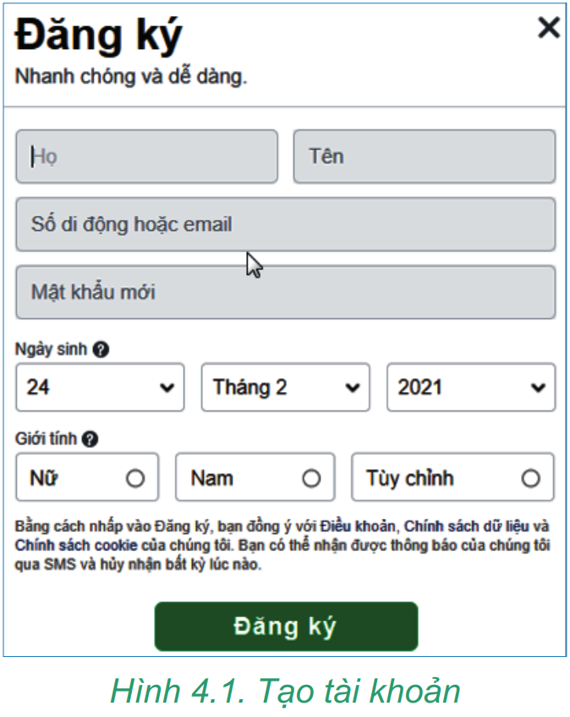
2. THỰC HÀNH: SỬ DỤNG MẠNG XÃ HỘI
Hướng dẫn
 a) Tạo tài khoản Facebook
Bước 1. Truy cập trang www.facebook.com.
Bước 2. Lựa chọn ngôn ngữ Tiếng Việt
Bước 3. Nháy chuột vào ô Tạo tài khoản mới.
Bước 4. Nhập đầy đủ thông tin vào các ô theo hướng dẫn.
Bước 5. Nháy chuột vào nút Đăng ký (Hình 4.1).

Slide 18
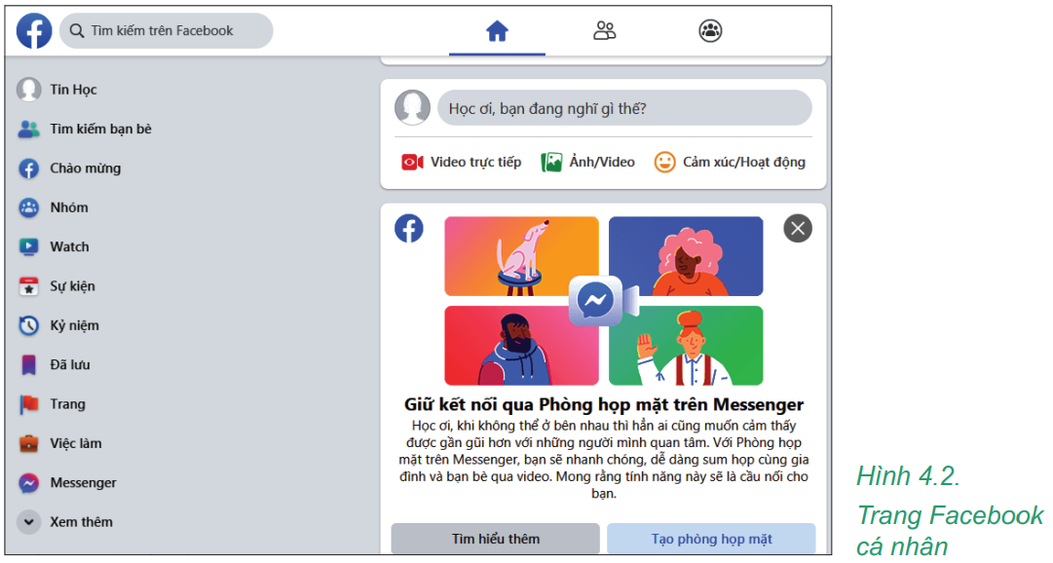
2. THỰC HÀNH: SỬ DỤNG MẠNG XÃ HỘI
Hướng dẫn
b) Sử dụng một số chức năng của tài khoản
Bước 1. Truy cập trang www.facebook.com.
Bước 2. Đăng nhập vào tài khoản. Trang Facebook của em mở ra như Hình 4.2.
Bước 3. Cập nhật ảnh đại diện và các thông tin cá nhân nếu muốn.

Slide 19
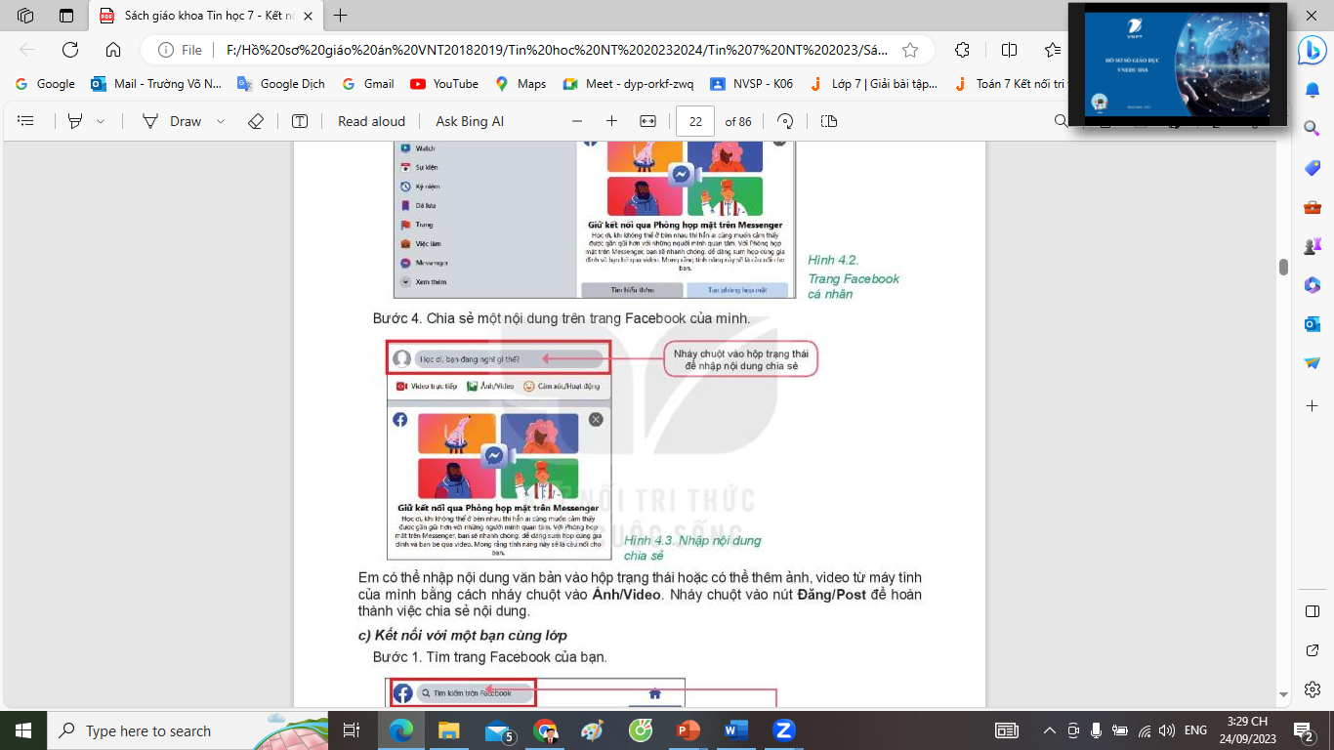
2. THỰC HÀNH: SỬ DỤNG MẠNG XÃ HỘI
Hướng dẫn
Bước 4. Chia sẻ một nội dung trên trang Facebook của mình.
Em có thể nhập nội dung văn bản vào hộp trạng thái hoặc có thể thêm ảnh, video từ máy tính của mình bằng cách nháy chuột vào Ảnh/Video. Nháy chuột vào nút Đăng/Post để hoàn thành việc chia sẻ nội dung.

Slide 20
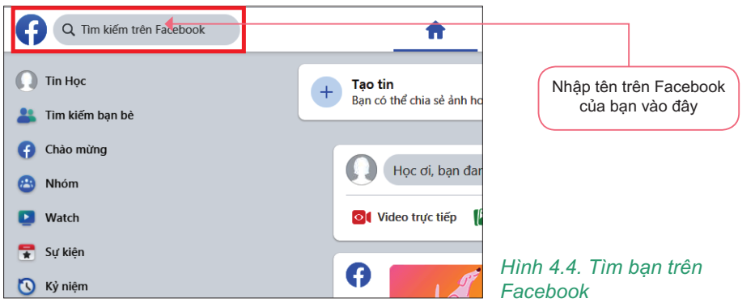
2. THỰC HÀNH: SỬ DỤNG MẠNG XÃ HỘI
Hướng dẫn
c) Kết nối với một bạn cùng lớp
Bước 1. Tìm trang Facebook của bạn.

Slide 21
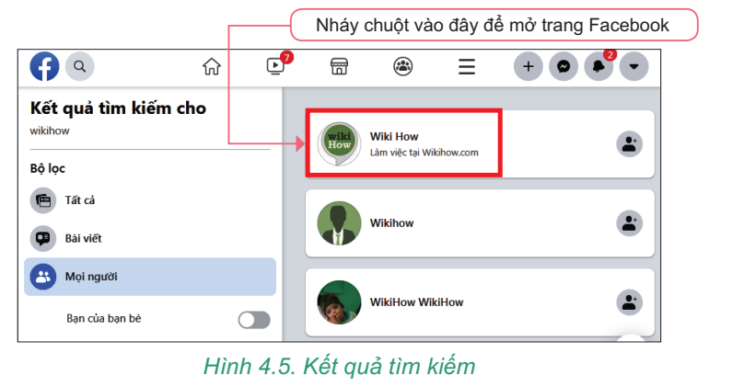

2. THỰC HÀNH: SỬ DỤNG MẠNG XÃ HỘI
Hướng dẫn
c) Kết nối với một bạn cùng lớp
Bước 2. Khi tìm thấy trang Facebook của bạn, em nháy chuột vào ảnh đại diện để mở.

Slide 22
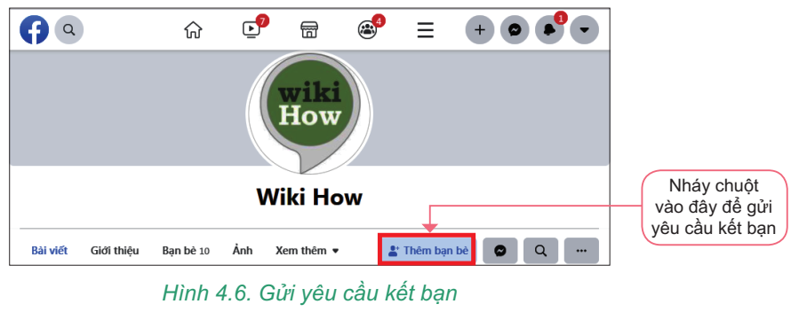
2. THỰC HÀNH: SỬ DỤNG MẠNG XÃ HỘI
Hướng dẫn
c) Kết nối với một bạn cùng lớp
Bước 3. Nháy chuột vào nút Thêm bạn bè để gửi yêu cầu kết bạn đến người đó.
- Nếu yêu cầu kết bạn được chấp nhận, em và bạn sẽ trở thành "bạn bè trên Facebook". Hai tài khoản sẽ tự động theo dõi nhau. Nghĩa là người này có thể thấy hoạt động của người kia và có thể tương tác với nhau.

Slide 23
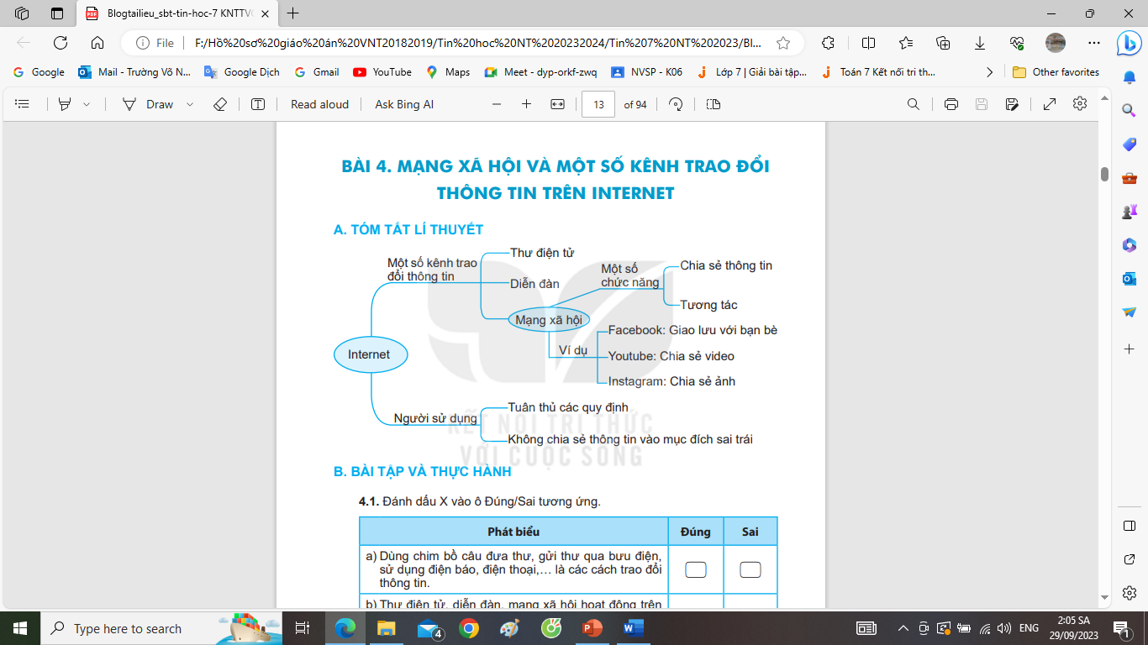

Slide 24
LUYỆN TẬP

Slide 25
Các câu nói về mạng xã hội sau đây đúng hay sai? | Đúng | Sai
a.Mạng xã hội giúp mọi người tương tác với nhau mà không cần gặp mặt. | Đ
b.Tất cả các website đều là mạng xã hội. |  | S
c.Người xấu có thể đưa tin giả lên mạng xã hội. Vì vậy, chỉ nên trò chuyện với người mình quen biết. | Đ
d.Bất cứ tuổi nào cũng có thể tham gia mạng xã hội. |  | S

Slide 26
Em hãy cho biết các phát biểu sau đúng hay sai? | Đ/S
a) Dùng chim bồ câu đưa thư, gửi thư qua bưu điện, sử dụng điện báo, điện thoại,... là các cách trao đổi thông tin. | Đ
b) Thư điện tử, diễn đàn, mạng xã hội hoạt động trên nền tảng Internet là các kênh trao đổi thông tin phổ biến hiện nay. | Đ
c) Mạng xã hội là một cộng đồng trực tuyến để mọi người có thể tương tác với nhau. | Đ
d)Cách tổ chức mạng xã hội phổ biến nhất là dưới dạng các website. | Đ
e) Mạng xã hội luôn có tính hai mặt, tốt và xấu. | Đ
f) Mạng xã hội được tạo ra để trao đổi thông tin, tương tác,... do đó nó luôn tốt. | S
g) Cần cân nhắc và tìm hiểu kĩ trước khi quyết định tham gia vào MXH | Đ
h) Mạng xã hội không có quy định về độ tuổi tham gia. Ví dụ Facebook cho phép tất cả mọi người ở mọi độ tuổi đăng kí. | S

Slide 27
Mạng xã hội là gì?
Một cộng đồng cùng chung sở thích.
Một cộng đồng trực tuyến.
Một cộng đồng cùng chung mục đích.
Đáp án khác.

Slide 28
Chọn các phương án không đúng.
Thông tin trên mạng là thông tin được chia sẻ cho tất cả mọi người nên em có thể sử dụng tuỳ ý.
Thông tin trên mạng có cả thông tin tốt và thông tin xấu, không nên sử dụng và chia sẻ tuỳ tiện.
Sử dụng và chia sẻ thông tin vào mục đích sai trái có thể phải chịu trách nhiệm trước pháp luật
Đăng và chia sẻ thông tin giả, thông tin cá nhân của người khác, thông tin đe dọa bắt nạt,... gây hậu quả cho người khác và chính mình là các ví dụ về việc sử dụng thông tin vào các mục đích sai trái.

Slide 29
Đâu không phải ưu điểm của mạng xã hội là:
Giúp người sử dụng kết nối với người thân, bạn bè.
Hỗ trợ người sử dụng giảng dạy và học tập.
Tăng khả năng giao tiếp trực tiếp.
Là nguồn cung cấp thông tin và cập nhật thông tin nhanh chóng, hiệu quả.

Slide 30
Những hạn chế của mạng xã hội đó là?
Đưa thông tin không chính xác hoặc tin xấu khiến chúng ta tin vào những thông tin sai lệch
Có thể dễ dàng tiếp cận với những thông tin nguy hiểm, hình ảnh bạo lực
Nguy cơ bị lừa đảo, đánh cắp thông tin cá nhân
Tất cả các phương án trên

Slide 31
Ưu điểm của mạng xã hội là:
Lan truyền thông tin nhanh chóng và rộng khắp.
Được sử dụng để lấy cắp dữ liệu.
Làm ảnh hưởng đến sức khoẻ thể chất và tinh thần của người sử dụng.
Là môi trường lí tưởng cho việc bắt nạt và đe doạ trực tuyến.

Slide 32
Mạng xã hội là một cộng đồng trực tuyến để mọi người có thể làm gì?
Mua hàng online
Học trực tuyến
Tương tác với nhau
Cả A, B và C

Slide 33
Muốn sử dụng Internet an toàn và hiệu quả, cũng như tránh những tác hại em nên làm gì?
Hạn chế sử dụng Internet vào những công việc vô ích như chơi game, xem phim hay theo dõi các chương trình truyền hình. Việc này không những làm mất thời gian mà còn gây ảnh hưởng đến thần kinh và mắt của học sinh
Rèn luyện kĩ năng tìm kiếm hiệu quả nguồn dữ liệu trên Internet và tham gia các nhóm học tập tích cực, tiến bộ để tránh bị lôi kéo vào các cuộc bàn luận vô bổ
Nên truy cập những trang web có nội dung bạo lực, đồi trụy, phản động. Cần có chính kiến rõ ràng để không bị lôi kéo bởi các nhóm, tổ chức không minh bạch để tránh bị lợi dụng
Cả A, B và C

Slide 34
Mạng xã hội nào cho phép người sử dụng tải lên, sắp xếp và chia sẻ các hình ảnh của mình?
Youtube
Instagram
Facebook
Tiktok

Slide 35
Một số mạng xã hội quy định độ tuổi tối thiểu được phép tham gia tối thiểu là bao nhiêu?
Từ 13 tuổi trở lên.
Từ 15 tuổi trở lên
Từ 18 tuổi trở lên
Từ 10 tuổi trở lên

Slide 36
Ý kiến nào sau đây không phải là đặc điểm của mạng xã hội?
Mạng xã hội có sự tham gia trực tiếp của nhiều người trên cùng một web
Mạng xã hội là một website kín
Mạng xã hội là một website mở
Mạng xã hội có nội dung của website được xây dựng bởi thành viên tham gia

Slide 37
Là một học sinh, chúng ta nên làm gì trên mạng xã hội?
Xúc phạm, miệt thị người khác.
Kết nối với bạn bè thân thiết 1 cách an toàn.
Bán hàng kém chất lượng để kiếm lời.
Khoe mẽ sự giàu có của bản thân.

Slide 38
Mục đích của mạng xã hội là gì?
Chia sẻ, học tập.
Chia sẻ, học tập, tương tác.
Chia sẻ, học tập, tiếp thị.
Chia sẻ, học tập, tương tác, tiếp thị.

Slide 39
Cách để giữ an toàn trên mạng xã hội?
Chia sẻ mọi thông tin cá nhân.
Dùng nhiều tài khoản.
Kết bạn không chọn lọc.
Không cung cấp thông tin cho người lạ.

Slide 40
Không nên dùng mạng xã hội cho mục đích nào sau đây?
Giao lưu với bạn bè.
Học hỏi kiến thức.
Bình luận xấu về người khác.
Chia sẻ các hình ảnh phù hợp của mình.

Slide 41
Một ứng dụng giúp kết nối mọi người ở bất cứ đâu, là bất kỳ ai thông qua dịch vụ internet, giúp người dùng có thể chia sẻ những sở thích và trao đổi những thông tin cần thiết với nhau là nội dung của khái niệm nào sau đây?
Mạng xã hội
Hệ điều hành windows.
Phần mềm Zoom.
Tất cả các ứng dụng trên web.

Slide 42
Học sinh chỉ nên chia sẻ những gì trên mạng xã hội?
Quan điểm, ý kiến cá nhân về 1 vấn đề nào đó.
Thông tin cá nhân.
Những lời lẽ miệt thị, xúc phạm người khác.
Điều bức xúc, khó chịu về người này người kia hay 1 hiện tượng nào đó.

Slide 43
Phát biểu nào sau đây là đúng?
Tất cả các website đều là mạng xã hội.
Bất cứ tuổi nào cũng có thể tham gia mạng xã hội.
Mạng xã hội được tạo ra để trao đổi thông tin, tương tác,... do đó nó luôn tốt.
Mạng xã hội giúp mọi người tương tác với nhau mà không cần gặp mặt.

Slide 44
Thông tin trao đổi trên kênh mạng xã hội có dạng?
Văn bản.
Hình ảnh.
Video.
Cả A, B và C.

Slide 45
Những kênh nào sau đây là kênh trao đổi thông tin trên internet?
Thư điện tử.
Diễn đàn.
Mạng xã hội.
Cả A, B và C.

Slide 46
Trong các trang web dưới đây, trang web nào là mạng xã hội?
https://www.facebook.com
https://www.youtube.com
https://www.instagram.com
Cả A, B và C.

Slide 47
Trong lớp em có bạn Oanh đăng bài nói xấu về bạn Bình. Em sẽ làm gì?
Chia sẻ bài đăng đó để mọi người cùng biết.
Không quan tâm.
Khuyên bạn Oanh nên gỡ bài đã đăng.
Bình luận cùng các bạn khác về bài đăng đó.

Slide 48
Phát biểu nào sau đây là sai?
Thư điện tử, diễn đàn, mạng xã hội hoạt động trên nền tảng Internet là các kênh trao đổi thông tin phổ biến hiện nay.
Cách tổ chức mạng xã hội phổ biến nhất là dưới dạng các website.
Mạng xã hội không có quy định về độ tuổi tham gia. Ví dụ Facebook cho phép tất cả mọi người ở mọi độ tuổi đăng kí.
Mạng xã hội là một cộng đồng trực tuyến để mọi người có thể tương tác với nhau.

Slide 49
Sắp xếp thứ tự đúng theo các bước tạo tài khoản Facebook: (1)Nháy chuột vào ô Tạo tài khoản mới. (2)Truy cập trang www.facebook.com. (3)Lựa chọn ngôn ngữ tiếng Việt bằng cách nháy chuột vào liên kết Tiếng Việt ở phía dưới màn hình. (4)Nhập đầy đủ thông tin vào các ô theo hướng dẫn. (5) Nhảy chuột vào nút “Đăng ký”
(2) – (3) – (1) – (4) – (5)
(5) – (3) – (1) – (4) – (2)
(2) – (1) – (3) – (4) – (5)
(3) – (2) – (1) – (5) – (4)

Slide 50
Khi tham gia mạng xã hội Youtube người tham gia có thể?
Xem các video.
Chia sẻ các video hoặc tải lên video của riêng mình.
Bình luận các video.
Cả A, B và C

Slide 51
VẬN DỤNG

Slide 52

VẬN DỤNG
Em hãy nêu tên ba kênh trao đổi thông tin phổ biến trên Internet.
Gợi ý trả lời:
Ba kênh trao đổi thông tin phổ biến trên Internet: Facebook, Zalo, Instagram

Slide 53
Em hãy Tìm hiểu về mạng xã hội Zalo, và điền các thông tin chính vào bên dưới:
Chức năng chính | -Nhắn tin và gọi điện miễn phí cho người dùng Zalo khác, bất kể ở đâu trên thế giới. -Kết nối với người dùng khác qua tính năng kết bạn thông qua số điện thoại, username, ID người dùng, gợi ý kết bạn dựa trên vị trí,... -Chuyển tiền bằng ZaloPay.
Đối tượng tham gia | Người dùng đủ 13 tuổi thì có thể sử dụng.
Cách thức tham gia | Tải phần mềm trên các hệ điều hành của điện thoại như IOS hoặc Android, hệ điều hành máy tính Windows, dùng trực tiếp trên web.
?
?
?

Slide 54
Em hãy Tìm hiểu về mạng xã hội Zalo, và điền các thông tin chính vào bên dưới:
Lưu ý khi tham gia | -Thường xuyên cập nhật ứng dụng để tận hưởng những tính năng mới. -Hạn chế kết bạn với người lạ, tránh trường hợp lừa đảo qua mạng xã hội Zalo. -Dùng một số tính năng bảo mật như ẩn thông tin cá nhân, chặn người lạ kết bạn,... để tránh lộ thông tin cá nhân. -Chỉ đăng nhập tài khoản trên các thiết bị của mình, nếu dùng máy khác đăng nhập thì phải đăng xuất sau khi dùng. -Khi dùng tính năng chuyển tiền trên ZaloPay cần cẩn thận bảo mật thông tin tài khoản.
?

Slide 55
VẬN DỤNG
Em hãy tìm hiểu thêm những ví dụ cụ thể về hậu quả của việc sử dụng thông tin vào mục đích sai trái. Hãy chia sẻ với người thân và bạn bè để cùng phòng tránh.
Gợi ý trả lời: Những ví dụ cụ thể về hậu quả của việc sử dụng thông tin vào mục đích sai trái:
-Những thông tin giả tràn lan trên mạng xã hội vào lúc dịch bệnh gây hoang mang dư luận, vu khống, xuyên tạc uy tín của một người, một cơ quan, một tổ chức nào đó.
-Những thông tin xấu, đoạn video cắt ghép của một người có thể xúc phạm nhân phẩm, danh dự của người khác, thậm chí ảnh hưởng đến tâm lí và tính mạng của họ.
-Những thông tin lừa đảo có thể gây thiệt hại cho nạn nhân.

Slide 56
Em hãy nêu các lợi ích và rủi ro khi tham gia vào mạng xã hội. Theo em học sinh phổ thông có nên sử dụng mạng xã hội không? Vì sao?
*Gợi ý trả lời: Lợi ích của mạng xã hội đối với người sử dụng: Việc kết nối với xã hội rất quan trọng đối với sự phát triển tâm lí của lứa tuổi học sinh. Bằng cách kết nối với những người khác thông qua mạng xã hội, em có thể:
-Phát triển các kĩ năng xã hội tốt hơn.
-Cảm thấy bớt bị cô lập.
-Cập nhật và hiểu biết về các vấn đề văn hoá và xã hội mới.
-Gắn kết với bạn bè.
-Sáng tạo và chia sẻ ý tưởng của mình với bạn bè.
-Được trang bị tốt hơn các kiến thức

Slide 57
*Mạng xã hội có nhiều ưu điểm vượt trội mang đến các lợi ích cho người sử dụng, tuy nhiên nó cũng có các nhược điểm có thể gây rủi ro, ảnh hưởng xấu nếu người sử dụng không có kiến thức và bất cẩn, nhất là các em học sinh.
*Học sinh phổ thông vẫn nên sử dụng mạng xã hội, tuy nhiên cần trang bị cho mình các kiến thức cần thiết khi tham gia. Các em cần có sự hỗ trợ và cho phép của cha mẹ, thầy cô giáo khi sử dụng mạng xã hội vì các em vẫn là trẻ vị thành niên, thể chất và tinh thần của các em chưa phát triển toàn diện, do đó rất dễ bị ảnh hưởng tiêu cực.

Slide 58
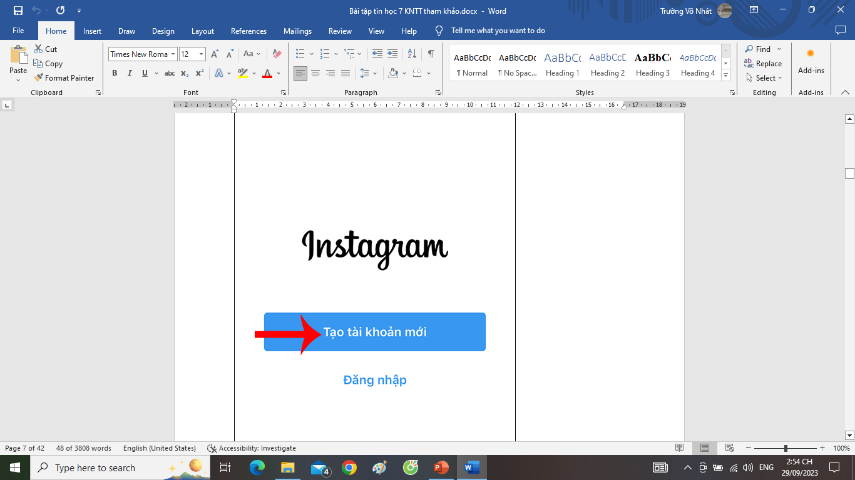
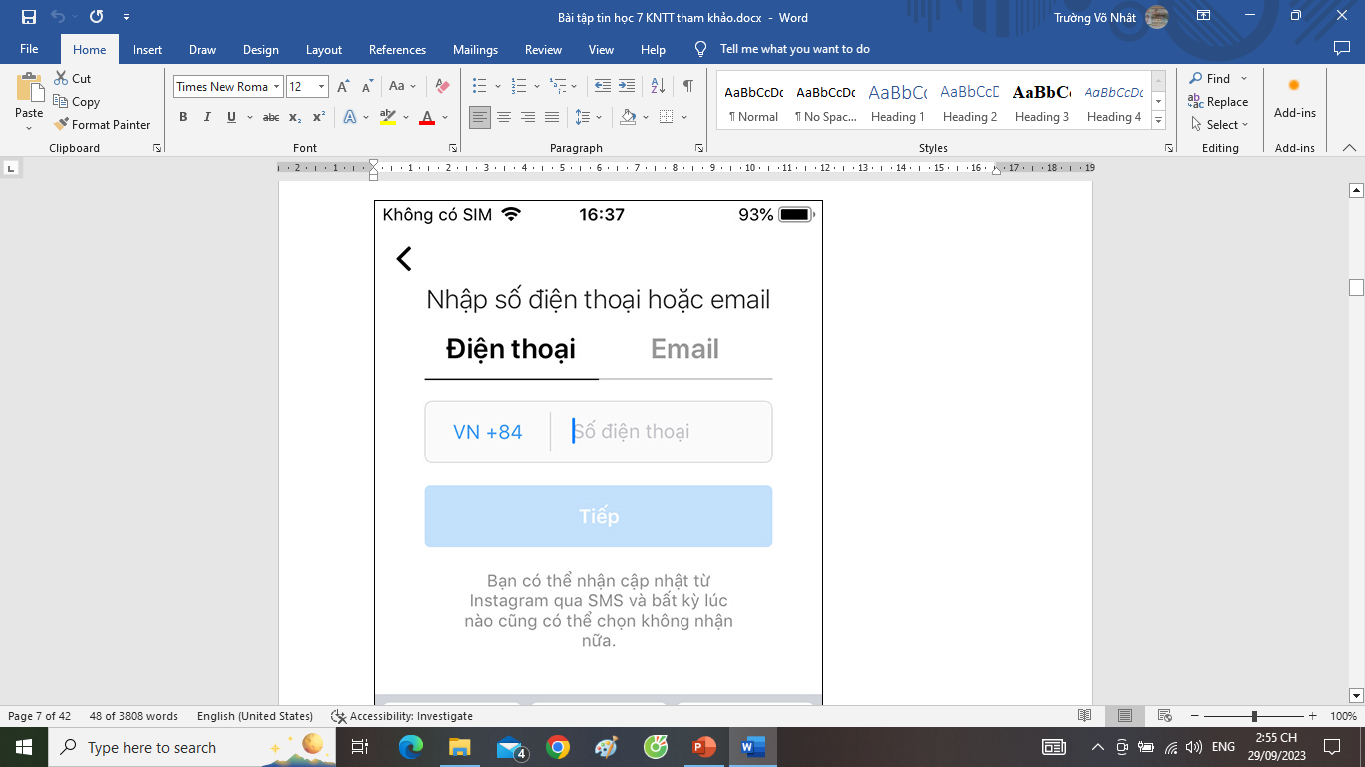
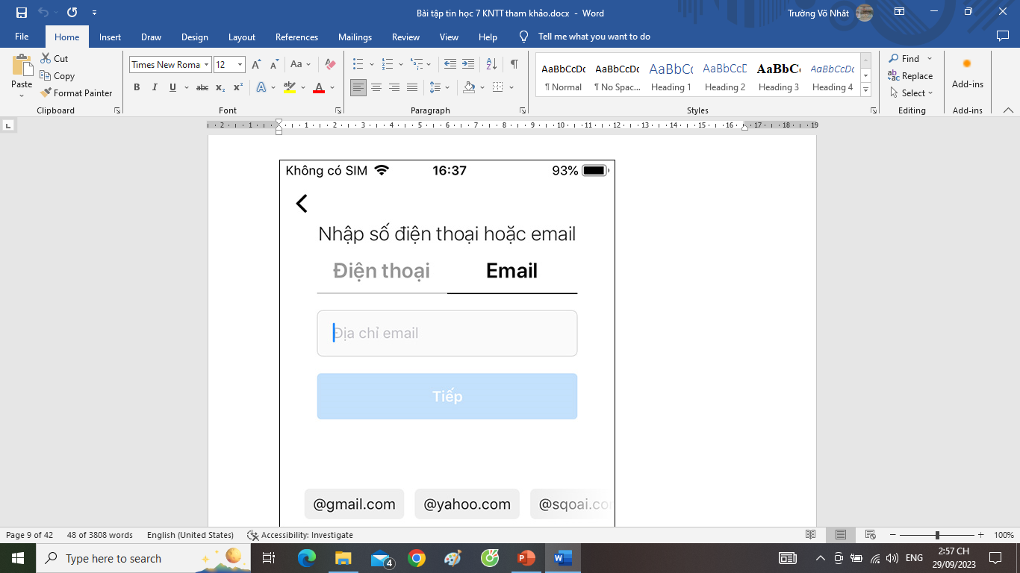
*THỰC HÀNH: Hướng dẫn sử dụng Instagram là một dịch vụ mạng xã hội chia sẻ hình ảnh và video của Mỹ ra đời năm 2010.
Bước 1:
Chúng ta ta tải ứng dụng Instagram xuống điện thoại và khởi động. Tại giao diện ứng dụng người dùng nhấn vào Tạo tài khoản mới. Tiếp đến bạn được lựa chọn tạo mới tài khoản Instagram qua số điện thoại, hoặc qua email cá nhân.

Slide 59
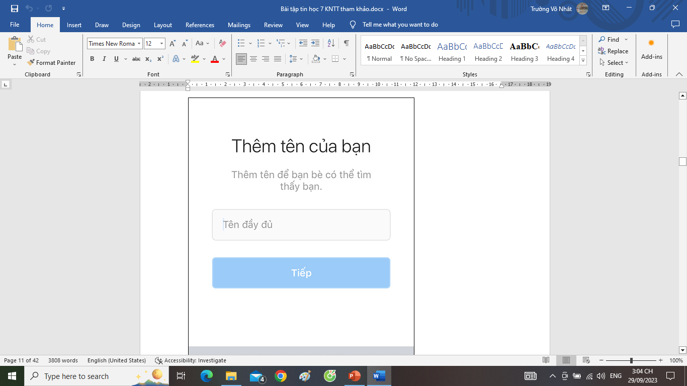
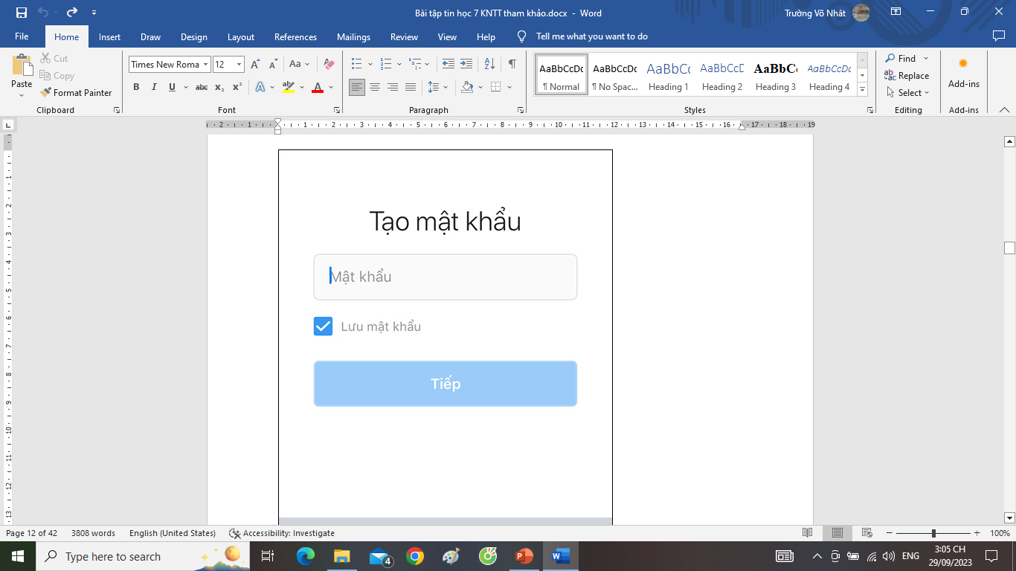
*THỰC HÀNH: Hướng dẫn sử dụng Instagram là một dịch vụ mạng xã hội chia sẻ hình ảnh và video của Mỹ ra đời năm 2010.
Bước 2:
Chúng ta nhập tên cá nhân cho tài khoản Instagram để người khác dễ nhận biết bạn. Chuyển sang giao diện mới người dùng nhập mật khẩu tài khoản Instagram. Như vậy chúng ta đã tạo xong tài khoản Instagram cá nhân và nhận được giao diện như hình. Nếu muốn đổi lại tên hiển thị thì nhấn Đổi tên người dùng.

Slide 60
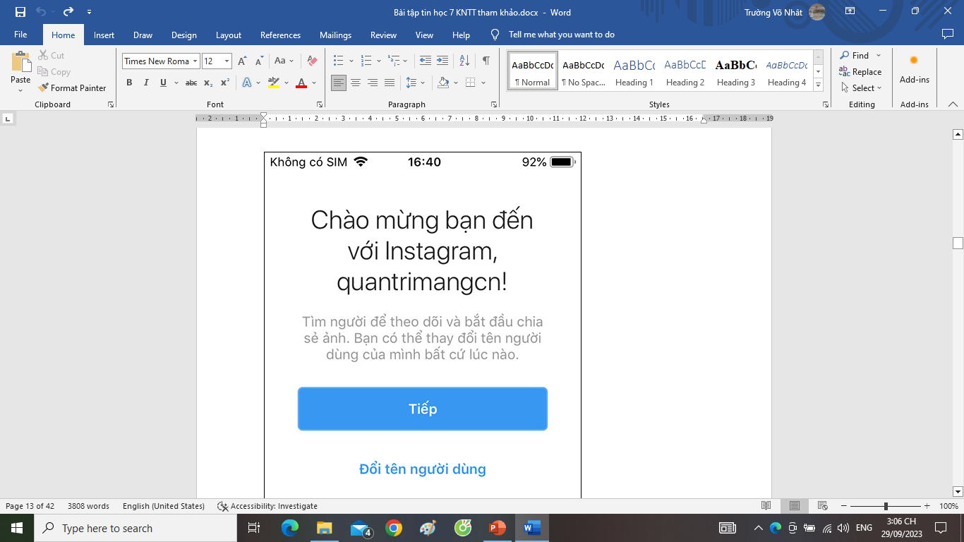
*THỰC HÀNH: Hướng dẫn sử dụng Instagram là một dịch vụ mạng xã hội chia sẻ hình ảnh và video của Mỹ ra đời năm 2010.
Bước 2:
Chúng ta nhập tên cá nhân cho tài khoản Instagram để người khác dễ nhận biết bạn. Chuyển sang giao diện mới người dùng nhập mật khẩu tài khoản Instagram. Như vậy chúng ta đã tạo xong tài khoản Instagram cá nhân và nhận được giao diện như hình. Nếu muốn đổi lại tên hiển thị thì nhấn Đổi tên người dùng.

Slide 61
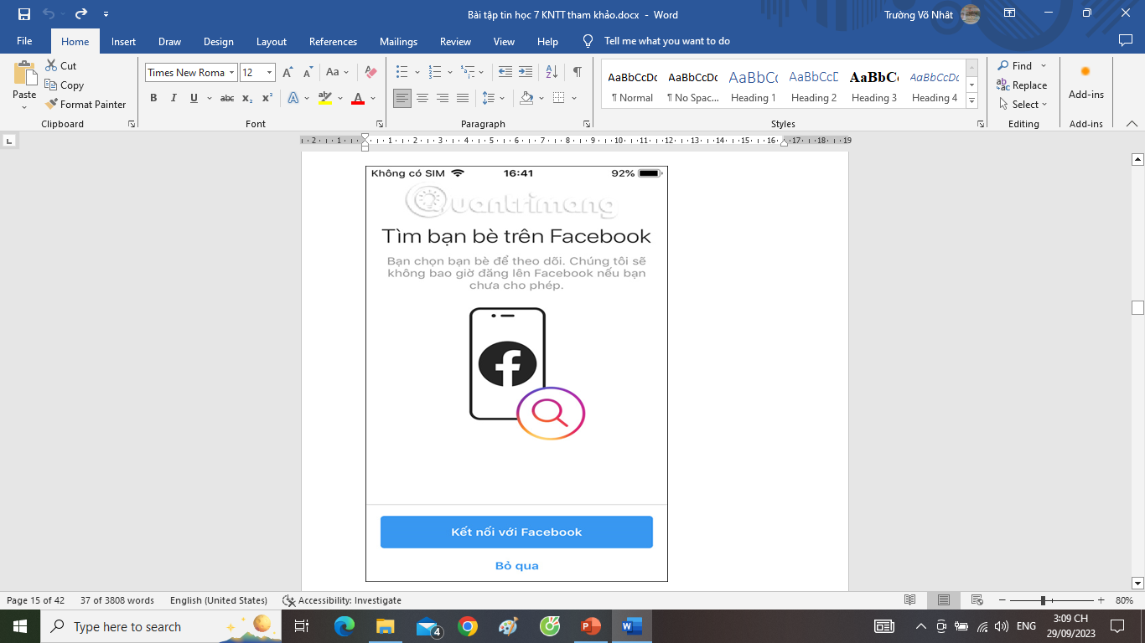
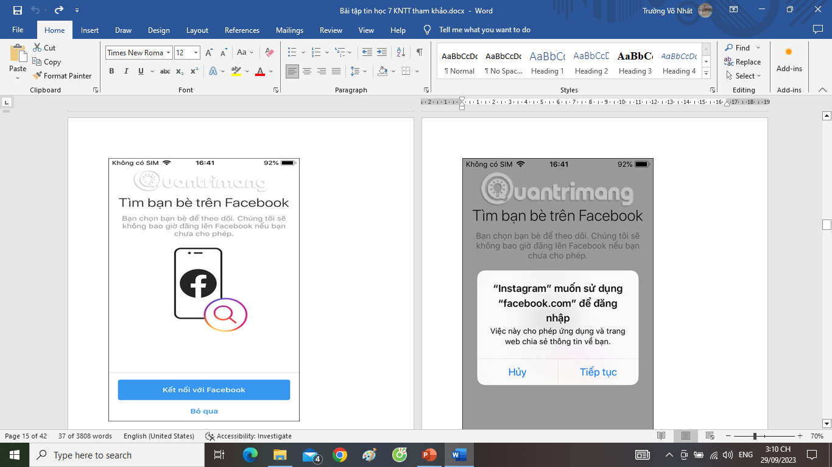
*THỰC HÀNH: Hướng dẫn sử dụng Instagram là một dịch vụ mạng xã hội chia sẻ hình ảnh và video của Mỹ ra đời năm 2010.
Bước 3:
Sau đó Instagram sẽ chuyển bạn tới những giao diện kết nối, thêm bạn bè mới. Nếu muốn bạn có thể liên kết Instagram với Facebook để tìm kiếm bạn bè qua danh sách bạn bè Facebook

Slide 62
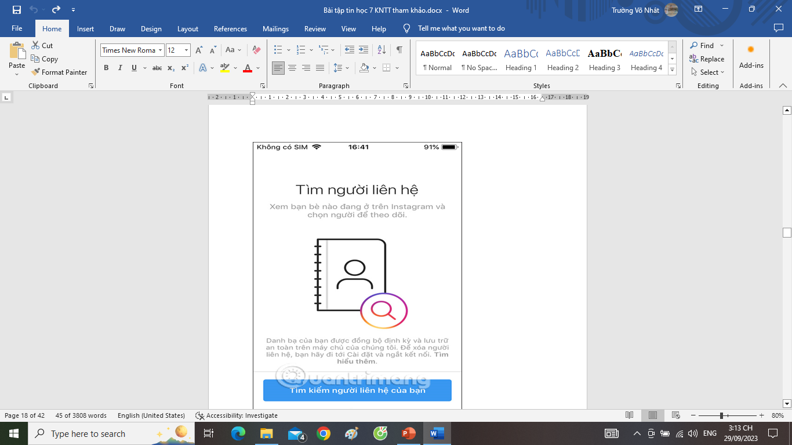
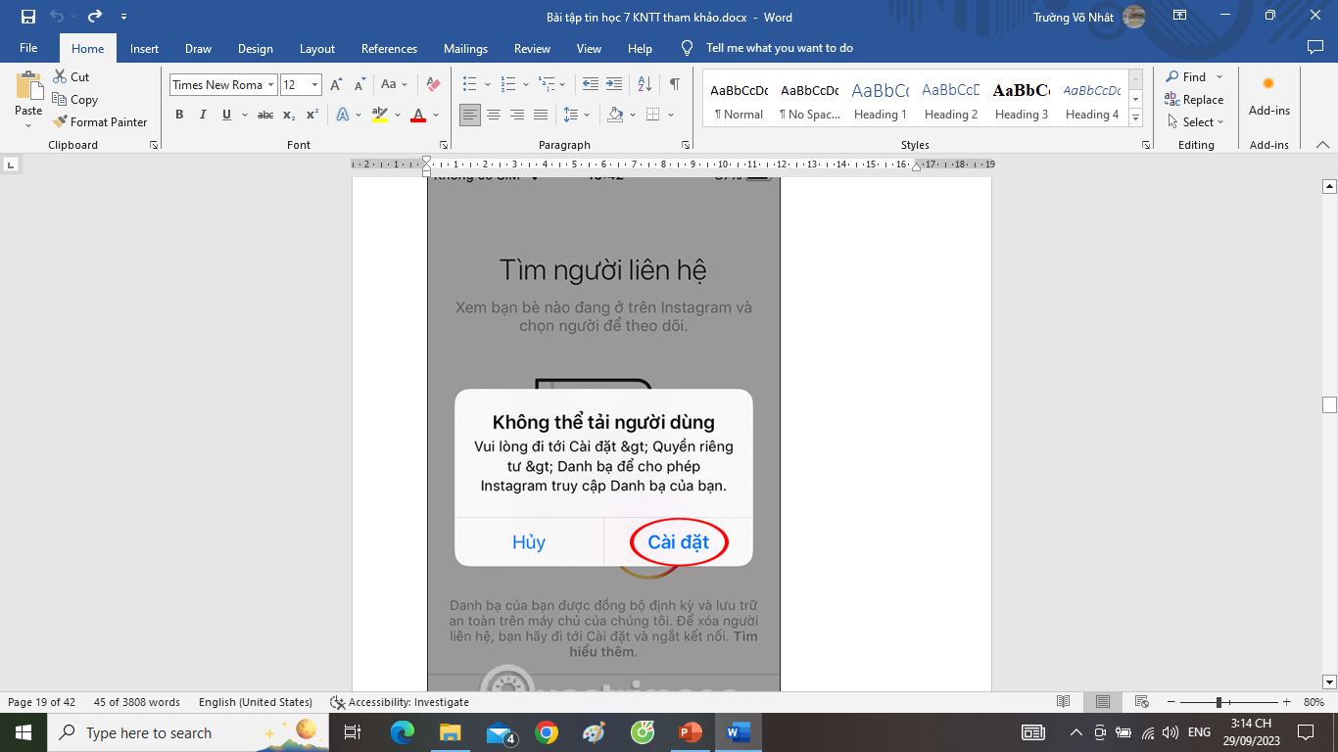
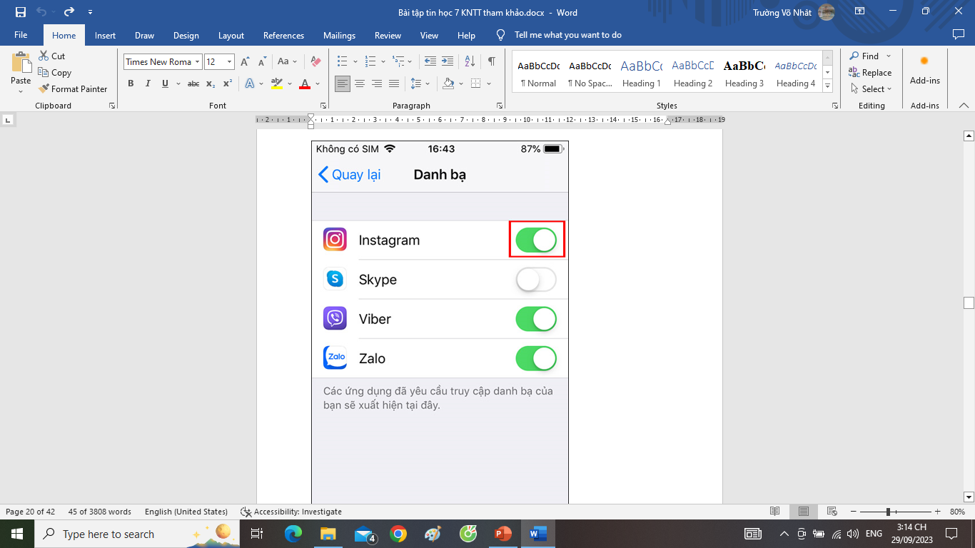
*THỰC HÀNH: Hướng dẫn sử dụng Instagram là một dịch vụ mạng xã hội chia sẻ hình ảnh và video của Mỹ ra đời năm 2010.
Bước 3:
Hoặc chúng ta tìm kiếm tài khoản Instagram qua danh bạ liên hệ lưu trong điện thoại. Lưu ý chúng ta phải cho phép Instagram truy cập vào Danh bạ của bạn trong mục Quyền riêng tư để tìm bạn bè qua số liên lạc.

Slide 63
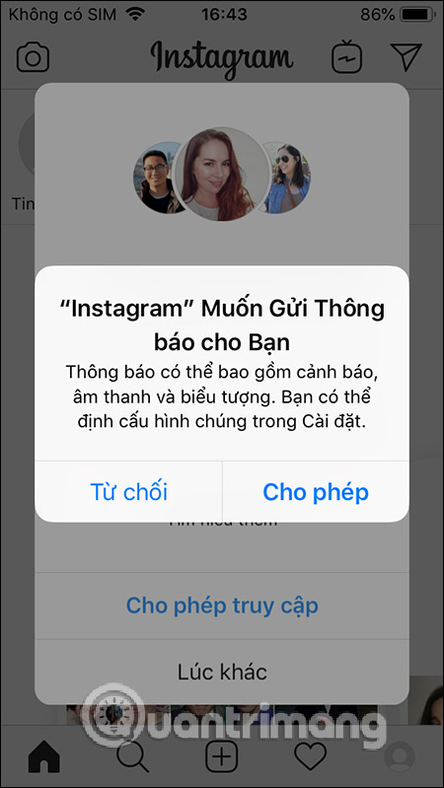
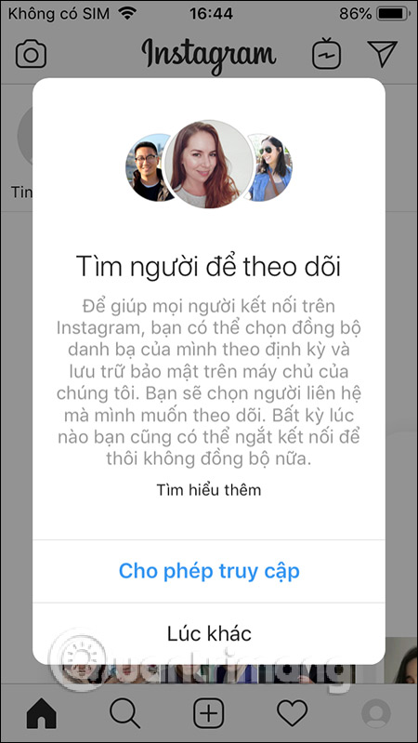
*THỰC HÀNH: Hướng dẫn sử dụng Instagram là một dịch vụ mạng xã hội chia sẻ hình ảnh và video của Mỹ ra đời năm 2010.
Bước 4:
-Cuối cùng là một số giao diện thiết lập khác cho tài khoản trước khi người dùng vào giao diện chính của Instagram.
Instagram sẽ giới thiệu cho chúng ta một vài tài khoản để theo dõi họ. Bạn nhấn nút Theo dõi trong giao diện giới thiệu. Hoặc nếu muốn tìm tài khoản Instagram nào đó thì nhấn biểu tượng kính lúp. Tại giao diện mới nhập tên tài khoản Instagram để tìm kiếm.

Slide 64
CHÚC CÁC EM HỌC TỐT

